Slide 1


CLOUD COMPUTING 101
panini-tech-stories
Apresenta:
O básico necessário sobre computação em nuvem com foco em AWS
Thiago Panini

Slide 2

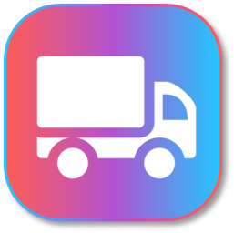




ESTA É UMA APRESENTAÇÃO PÚBLICA!
panini-tech-stories
Contando histórias sobre serviços, ferramentas e iniciativas fundamentais sobre dados e tecnologia
Todo o conteúdo aqui apresentado faz parte de uma iniciativa pessoal chamada panini-tech-stories. Os materiais poderão ser acessados gratuitamente por todos!
SAIBA MAIS SOBRE A INICIATIVA CLICANDO AQUI!
Conheça também minhas outras soluções open source

Slide 3
TABLE OF CONTENTS
VISÃO GERAL DA NUVEM AWS
IAM: GERENCIAMENTO DE PERMISSÕES
REDES: RECURSOS DE CONECTIVIDADE
01
02
03
IAC: CONFIGURAÇÃO DE INFRAESTRUTURA
TÓPICOS FUNDAMENTAIS
REFERÊNCIAS TÉCNICAS
04
05
06
Por que cloud computing é importante e quais são suas vantagens?
Compreendendo detalhes sobre a configuração de permissões com IAM
O básico sobre endereçamento e sua aplicação com serviços AWS
Conhecendo o processo de implantação de recursos usando código
A definir
Links úteis para aprender mais sobre o assunto

Slide 4










QUEM É THIAGO PANINI?
Especialista em Engenharia de Analytics pelo Itaú
Formado em Engenharia da Informação pela UFABC
AWS Community Builder desde 2023 e participante do AWS re:Invent 2022 em Las Vegas
Título de Notebook Experts no Kaggle (2 , 4 e 6 ). Ranking mais alto: 373º
Certificações Spark, AWS, GitLab e Alteryx
Mantenedor de +10 soluções open source
Notes:
Colocar uma foto com um faceta mais “profissional” para falar de características mais “sérias” sobre mim

Slide 5












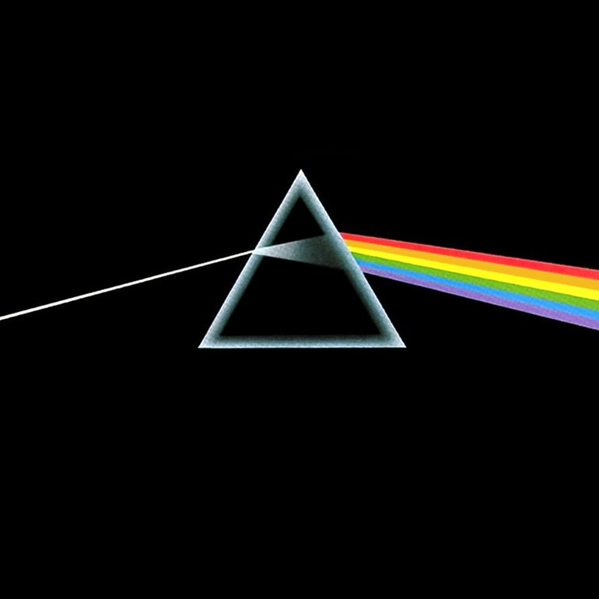




QUEM É THIAGO PANINI?
Já fui cabeludo
Fã de futebol e corintiano roxo
Otaku quase raiz
Gosto musical peculiar
Já fui ativo no mundo dos e-sports
Gosto de filmes “mindblowing”
Notes:
Colocar uma foto mais descontraída para falar sobre características mais descontraídas sobre mim

Slide 6
01
VISÃO GERAL DA NUVEM AWS
Os primeiros passos fundamentais para entender as vantagens e a dinâmica de sistemas e aplicações construídos em nuvem

Slide 7
NESTA SEÇÃO
Principais diferenças entre arquiteturas On Premises e em Cloud
As 6 vantagens em utilizar computação em nuvem
Modelos de aplicações “as a service”: entendendo os termos IaaS, PaaS e SaaS
Os conceitos de Regiões, AZs e Edge Locations na nuvem AWS
O modelo de responsabilidade compartilhada na nuvem AWS

Slide 8



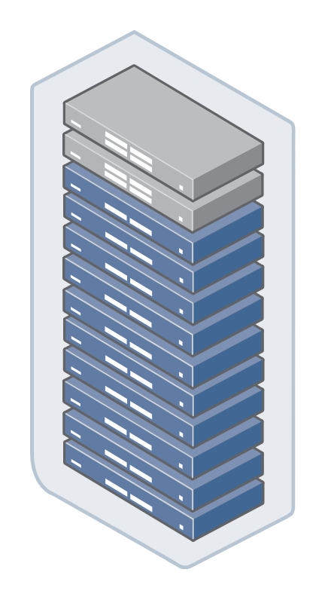
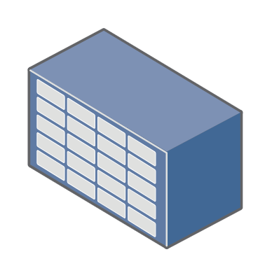
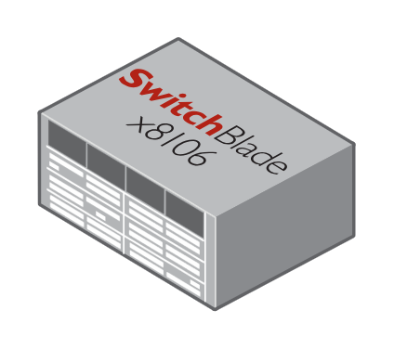

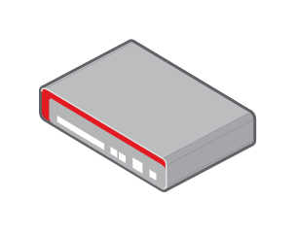
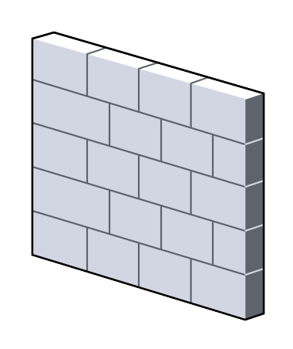
ARQUITETURA ON PREMISES
Uma dinâmica de construção de sistemas utilizando componentes on premises
CORPORATE DATA CENTER
CORPORATE OFFICE
SERVIDORES
COMPONENTES
Servidores para armazenamento
Switches para dispositivos
CUSTOS ENVOLVIDOS
Construção do Data Center
Segurança do Data Center
Hardware físico necessário
Licenciamento de softwares
Energia gasta no Data Center
Conectividade com a internet
Design, construção, operação e manutenção
Routers para direcionar tréfego
Firewall para segurança

Slide 9





























ARQUITETURA CLOUD
Utilizando serviços de uma provedora cloud para acelerar o desenvolvimento
CLOUD PROVIDER - AWS
CORPORATE OFFICE
COMPUTE
DATABASE
STORAGE
BENEFÍCIOS ENVOLVIDOS
ANALYTICS
SECURITY
NETWORK
Pool de serviços prontos para serem utilizados
Recursos de infraestrutura já estão provisionados
Custos diretamente proporcionais ao uso (pay as ou go)
Agilidade no lançamento de novos produtos (time to market)

Slide 10







AS 6 VANTAGENS DA CLOUD
Por que é tão interessante utilizar recursos de computação em nuvem?
1
2
3
Torne-se global em minutos
Evite gastar com manutenção de Data Centers
Benefícios de uma economia de escala massiva
4
5
6
Aumento de velocidade e de agilidade
Evite prever capacidade de forma antecipada
Troque custos prévios por custos variáveis
AWS Whitepaper: Six Advantages of Cloud Computing

Slide 11

AFINAL, O QUE É ESSA TAL DE NUVEM?

Slide 12

- BLOG POST TOTVS
“A nuvem, como conhecemos, nada mais é do que um servidor que pode ser acessado pela internet e que oferece uma grande variedade de serviços. Esses seviços não se baseiam simplesmente no armazenamento de dados, mas em vários outros tipos de softwares, plataformas e mesmo infraestruturas.”
Artigo IaaS, PaaS e SaaS: qual a diferença entre os modelos?

Slide 13


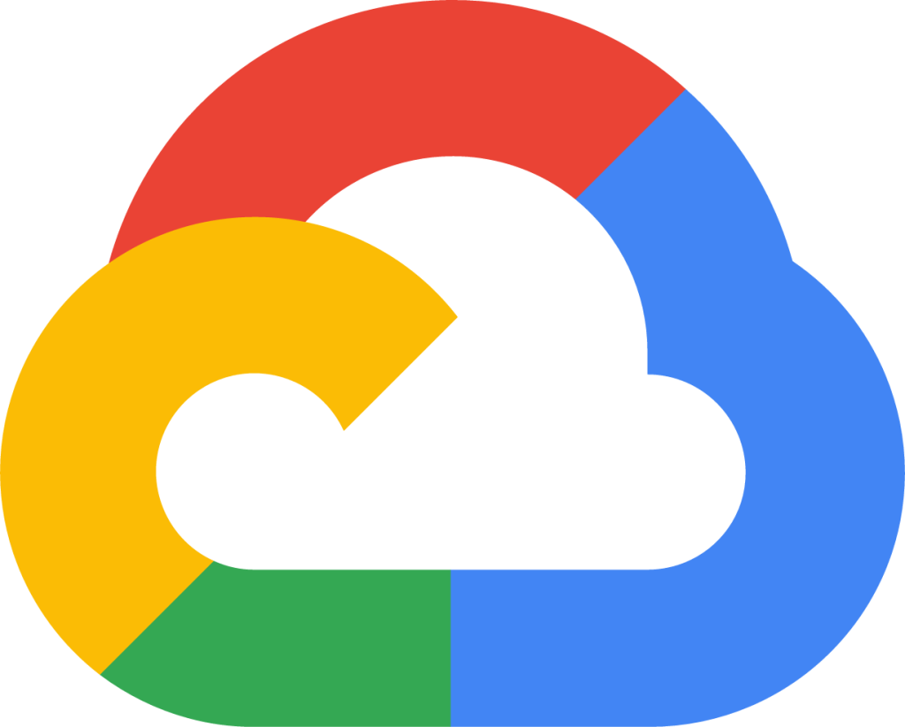







PRINCIPAIS PROVEDORAS CLOUD
Os principais players do mercado responsáveis por entregar serviços em nuvem
LIDERANÇA
A AWS, pioneira no mercado, continua líder em termos de representatividade
CRESCIMENTO
Representatividade medida em Q1 2024
Por outro lado, nunca a Azure teve tanta representatividade quanto antes. A diferença vem diminuindo muito por conta da “corrida de Gen AI”
BIG THREE
AWS, Azure e GCP possuem, juntas, uma fatia que representa 67% ou 2/3 (dois terços) de todo o mercado! O “big three” cresce cada vez mais.
OUTROS
Artigo “Worldwide Market Share of Leading Cloud Infrastrucure Service Providers” do blog Statista (maio de 2024)

Slide 14



MODELOS “AS A SERVICE”
Exemplificando as diferentes ofertas de serviços em nuvem
Java WebApp
Java WebApp
Java WebApp
Dados
Dados
APENAS CONSUMO!
Java Runtime
Linux SO
IaaS
PaaS
SaaS
Infrastructure as a service
Platform as a service
Software as a service
Red Hat: IaaS x PaaS x SaaS

Slide 15




Modelos “As a Service”
Exemplificando as diferentes formas de entregar serviços e aplicações
On Premises
IaaS
PaaS
SaaS
Infra as a service
Platform as a service
Software as a service
Applications
Applications
Applications
Applications
Data
Data
Data
Data
Runtime
Runtime
Runtime
Runtime
Middleware
Middleware
Middleware
Middleware
O/S
O/S
O/S
O/S
Virtualization
Virtualization
Virtualization
Virtualization
Servers
Servers
Servers
Servers
Storage
Storage
Storage
Storage
Networking
Networking
Networking
Networking
Adaptado de post no blg BMC: “SaaS vs PaaS vs IaaS: What's the difference and how to choose”

Slide 16





Modelos “As a Service”
Exemplificando as diferentes formas de entregar serviços e aplicações
On Premises
IaaS
PaaS
SaaS
Infra as a service
Platform as a service
Software as a service
Applications
Quais exemplos de serviços a AWS possui para cada modelo?
Applications
Applications
Applications
Applications
Applications
Applications
Applications
Data
Data
Data
Data
Data
Data
Data
Data
Runtime
Runtime
Runtime
Runtime
Runtime
Runtime
Runtime
Runtime
IaaS
Infra as a service
Middleware
Middleware
Middleware
Middleware
Middleware
Middleware
Middleware
Middleware
O/S
O/S
Elastic Beanstalk
O/S
O/S
O/S
O/S
O/S
O/S
PaaS
Utilizado para implantar e dimensionar aplicações
Platform as a service
Virtualization
Virtualization
Virtualization
Virtualization
Virtualization
Virtualization
Virtualization
Virtualization
Servers
Servers
Amazon QuickSight
Servers
Servers
Servers
Servers
Servers
Servers
SaaS
Ferramenta de BI para criar
dashboards
Software as a service
Storage
Storage
Storage
Storage
Storage
Storage
Storage
Storage
Networking
Networking
Networking
Networking
Networking
Networking
Networking
Networking
Você gerencia
Outros gerenciam
Adaptado de post no blg BMC: “SaaS vs PaaS vs IaaS: What's the difference and how to choose”

Slide 17
PRINCIPAIS PROVEDORAS CLOUD
Os principais players do mercado responsáveis por entregar serviços em nuvem
Da definição anterior:
“A nuvem, como conhecemos, nada mais é do que um servidor que pode ser acessado pela internet e que oferece uma grande variedade de serviços. […]”
Representatividade medida em Q1 2024
OUTROS

Slide 18

ONDE ESTÃO ESSES SEVIDORES?

Slide 19




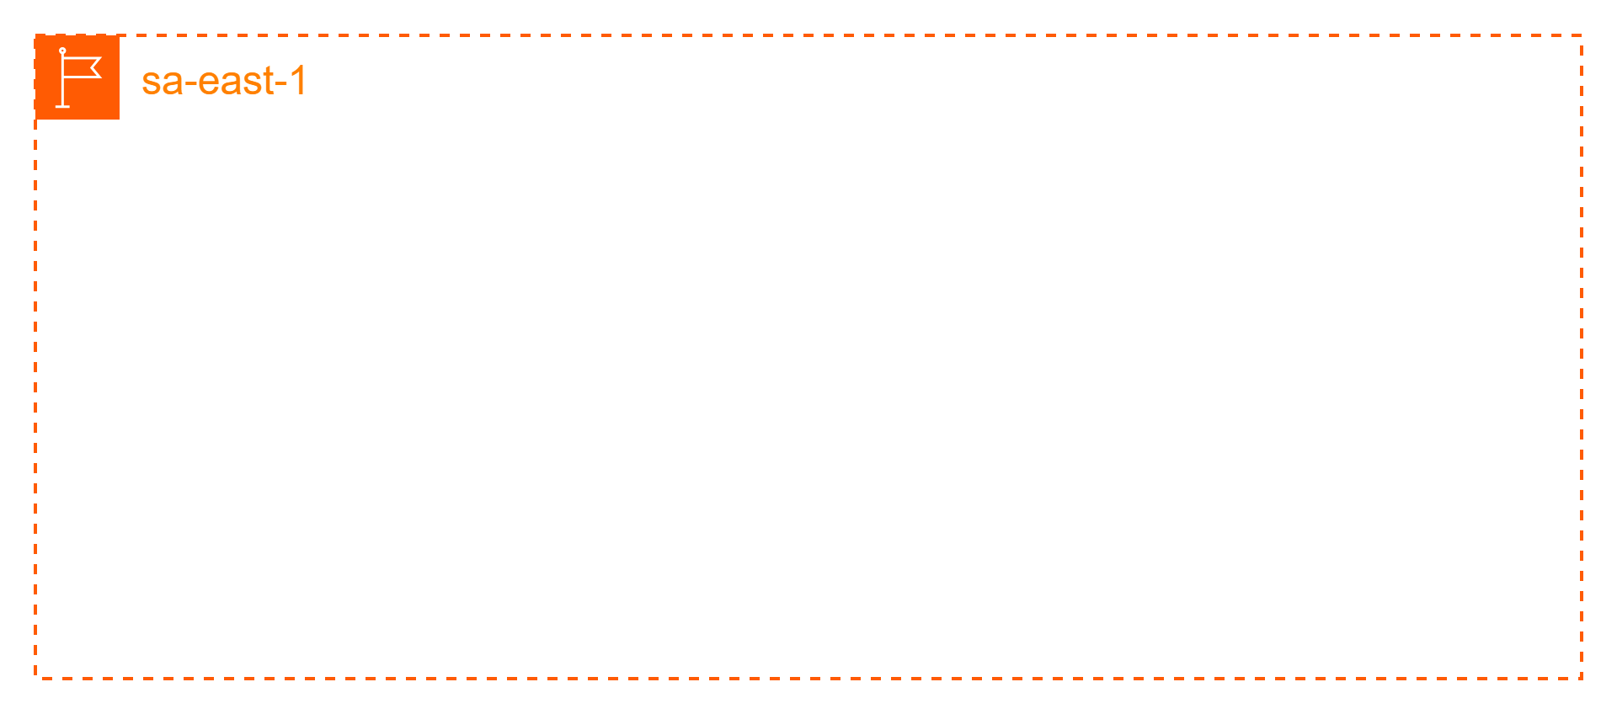
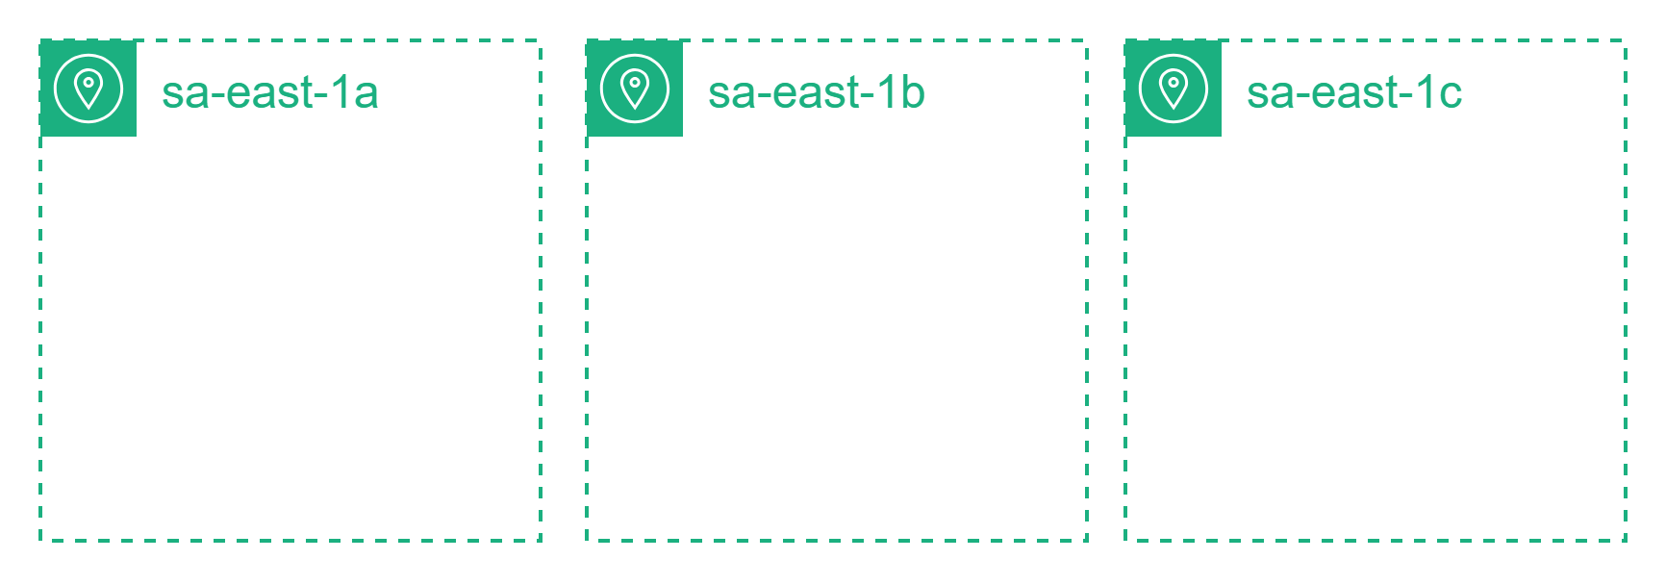
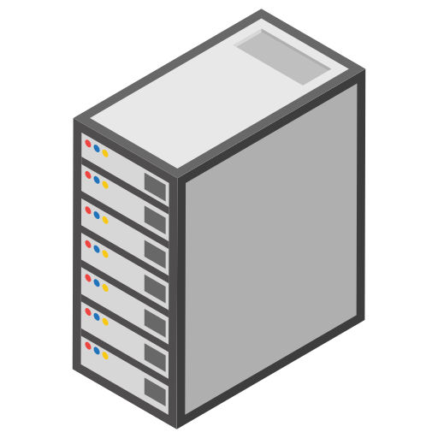
Provisões de uma Cloud Provider (AWS)
Dinâmica de provisão de elementos e recursos computacionais
REGIÕES
Áreas independentes e isoladas que agrupam duas ou mais AZs (Availability Zones)
AZs (Zonas de Disponibilidade)
Zonas que contemplam um ou mais data centers fisicamente separados
EDGE LOCATIONS
Zonas de cache de conteúdo disponibilizadas para diminuir a latência para usuários

Slide 20
WELL ARCHITECTED FRAMEWORK
powered by
As melhores práticas para construção de aplicações em nuvem

Slide 21
06
REFERÊNCIAS TÉCNICAS
Aprendendo mais sobre os tópicos aqui abordados

Slide 22



FEATURE STORE FOR MACHINE LEARNING
por Jayanth Kuymar - 2022
BUILDING MACHINE LEARNING SYSTEMS WITH A FEATURE STORE
por Jim Dowling – pré release 2025
FEATURE ENGINEERING BOOKCAMP
por Sinan Ozdemir – 2022
ML NA PRÁTICA – FEATURE STORES – NUBANK DS & ML MEETUP #81
por Téo Calvo para o canal Building Nubank - 2023
WHAT IS A FEATURE STORE?
por Mike Del Balso para a Tecton – publicado em 2020 e atualizado em 2023
WHY WE NEED DEVOPS FOR ML DATA
por Kevin Stumpf para a Tecton – publicado em 2020 e atualizado em 2023
WHAT IS A FEATURE STORE: THE DEFINITIVE GUIDE
curado e atualizado pelo time da Hopsworks
Notes:
Incrementar referências

Slide 23

OBRIGADO!
DO YOU HAVE ANY QUESTIONS?
addyouremail@freepik.com
+91 620 421 838
yourcompany.com
Please keep this slide for attribution

